Slide 1
青训营前端结业项目答辩汇报 一种通过拖拽快速构建页面的在线数据展示编辑器
埃尼阿克小组-19460214
姜飞宇 何骑龙 郑扬帆 陈琳艳 程德伟 刘逸璇

Slide 2
我们的汇报将从以下几方面进行：
1. 项目介绍
2. 项目分工
3. 技术实现
4. 性能测试
5. 总结与反思
6. 开发过程中的主要参考资料

Slide 3
1. 项目介绍
场景设定：公司会议临时数据展示，并可以保存到本地
项目功能：大屏展示器，操作简单，通过拖拽组件，可以快速实现数据可视化，并引入图片视频等组件；依靠简单程序的编写，具有一定的可自定义的扩展功能；截图保存的发布功能
项目特色：数据可视化展示；代码添加扩展功能

Slide 4

2. 项目分工
团队成员 | 主要贡献
姜飞宇 | 负责截图保存、文本链接组件的代码；书写答辩汇报文档、制作演示视频
何骑龙 | 负责搭建项目架构；项目的美工（包括代码格式、界面样式）；缩放、历史记录功能的实现以及后期整理历史版本、合并代码
郑扬帆 | 负责搭建项目架构；项目拖拽功能的实现；图片、视频组件代码的书写
陈琳艳 | 负责按钮和柱状图组件的书写；样式定义相关代码书写
程德伟 | 负责按钮和折线图组件的书写；服务器的配置；样式定义相关代码书写
刘逸璇 | 负责项目功能设计以及项目测试

Slide 5
3. 技术实现
3.1 技术选型
本项目采用Vue栈的前端框架
利用Vuex进行状态管理
使用Less扩展CSS语言

Slide 6
3. 技术实现
3.2 文件树 (部分)
.
├── src
│ ├── App.vue (根组件)
│ ├── assets (字体图标)
│ ├── components (存储组件)
│ ├── main.js (程序入口)
│ ├── store (存储组件样式以及数据，并且在index.js中暴露)
│ └── style (储存common.less样式)

Slide 7

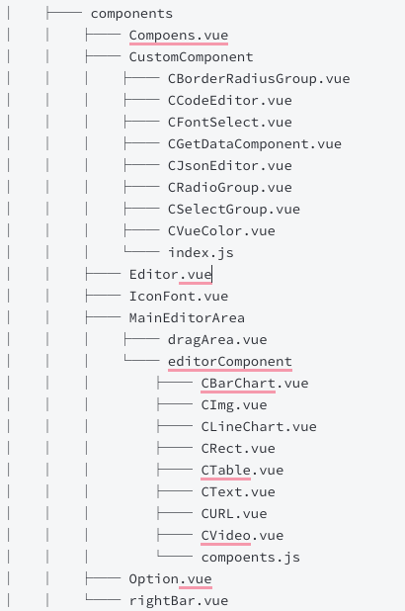
3. 技术实现
左侧展示页面
3.3 文件树 (部分)
前进后退按键
编辑区域组件
左侧组件栏的组件部分
右侧自定义区域的组件
实现单击右键的功能

Slide 8
3. 技术实现
3.3 技术亮点
3.3.1 按钮组件的自定义函数
实现思路：
用户自定义编写事件代码，将其保存为字符串
使用eval()函数将字符串转化为Function作为单击事件函数执行。

Slide 9
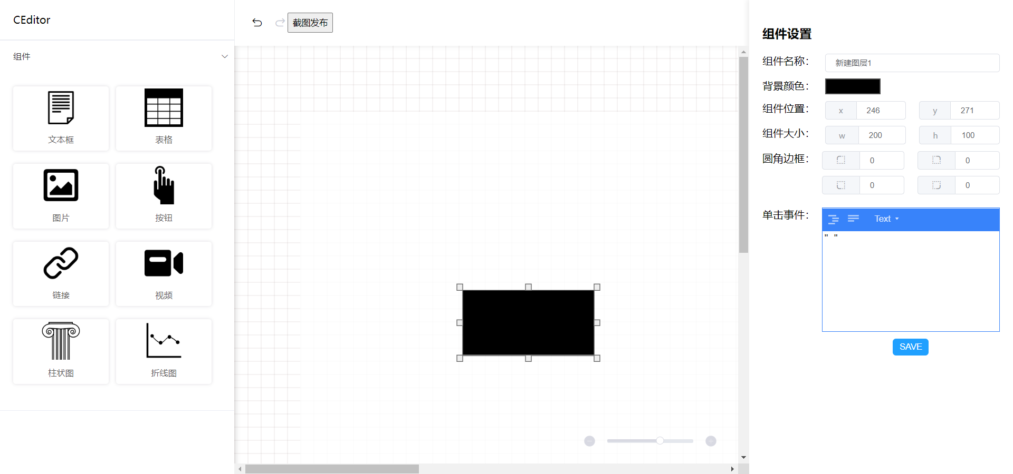
新建CCodeEditor组件，用于用户再次编写单击事件代码以及将其以字符串形式保存

Slide 10

点击save按钮进行保存。
将保存的字符串使用eval()函数转化为Function，为Crect组件添加单击事件

Slide 11
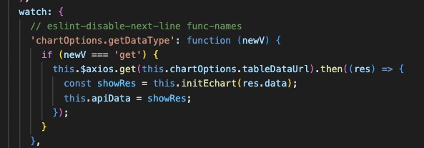
3. 技术实现
3.3 技术亮点
3.3.2 数据可视化图表组件
→传入新数据
→ 监视数据变化
→ 更新数据
→ 绘制表格

Slide 12
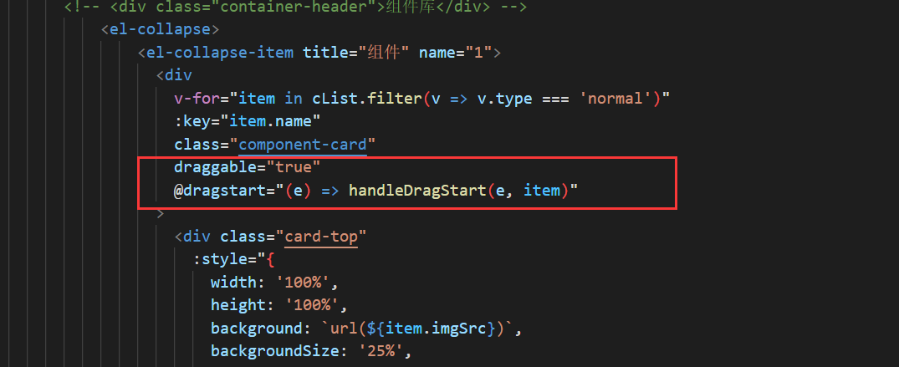
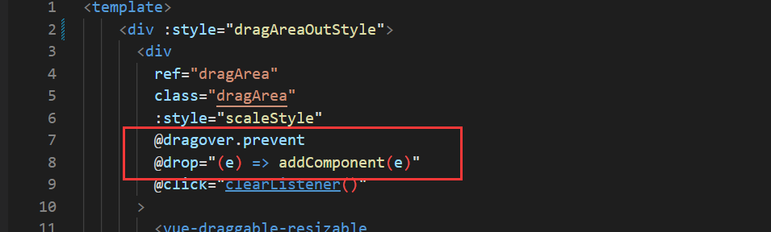
3. 技术实现
3.3.3 拖拽功能实现 (vue-draggable-resize库)
思路：拖拽的时候会产生事件。通过事件的dataTransfer传递数据，此处传递的为组件的标识符；当拖拽到画布里并释放鼠标左键的时候，产生一个drop事件，通过drop事件的dataTransfer获取到传递的数据，即拖拽的组件标识符，从而在画布中添加对应的组件。

Slide 13
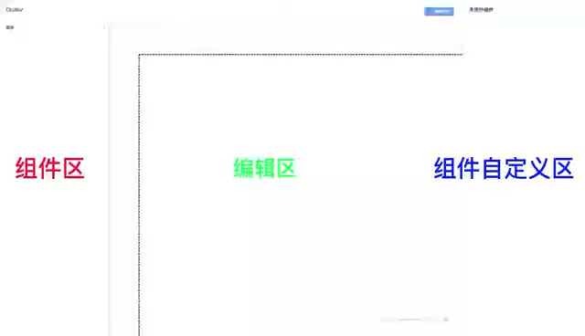
3. 技术实现
3.4 实现效果

Slide 14
4. 性能测试
作为一个静态网站，首页加载过慢，如在第一次访问首页中，14次请求 传输3.4MB条资源(平均用时：42.6s)
原因分析：
网络带宽低
加载文件大
没有使用tree-shaking，引入了多余的不必要的代码

Slide 15
4. 性能测试
可尝试的解决方案：
使用骨架屏或者loading等待
使用gzip对传输的数据进行压缩
对加载的资源进行缓存
分离打包的第三方资源
在生产环境中，禁用SourceMap

Slide 16
5. 总结与反思
5.1 对项目：
受时间和技术因素限制，此次项目仍有诸多需要改进之处。如：
发布功能
建立后端数据库，实现登陆与存储
完善数据处理能力
增加项目可扩展性，降低编程难度(如图形式编程模块引入)

Slide 17
5. 总结与反思
5.2 对团队：
提前立规矩（如：代码样式、Git上传分支等）
明确设定期限
取长补短，竞争引发鲶鱼效应
5.3 对字节青训营：
感谢老师们精心编排的课程与组织的活动！期待未来可以成为字节的一分子！

Slide 18
6.开发过程中的主要参考资料
参考的开源文件：
Quark-H5: https://github.com/huangwei9527/quark-h5
鲁班h5: https://luban-creative.gitee.io/luban-h5/zh/getting-started/introduction.html
Pl-drag-template: https://github.com/livelyPeng/pl-drag-template
Bi-designer: https://github.com/cadben/bi-designer.git
Dcode-Editor: https://github.com/Oct1a/Dcode-Editor
微页: https://github.com/chulxun/micropage
参考的相关视频/博客
https://zhuanlan.zhihu.com/p/451340998?utm_source=wechat_session&utm_medium=social&s_r=0
https://kalacloud.com/blog/vue-draggable-tutorial/
https://ly525.github.io/luban-h5/zh/getting-started/deployment.html#%E9%98%BF%E9%87%8C%E4%BA%91-%E8%85%BE%E8%AE%AF%E4%BA%91-digital-ocean
https://www.bilibili.com/video/BV12g411M7St/?vd_source=e94fd07db358cbe2add6b7b559266e56
https://www.youtube.com/watch?v=4bzJrEETW4w

